Slide 1
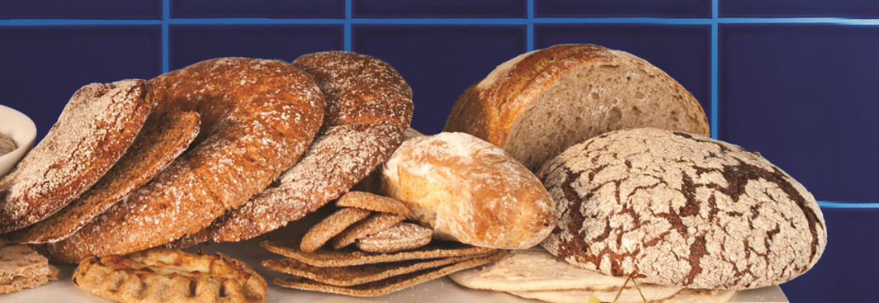
Suomalaisia maakuntaleipiä
The Finnish Bread Information

Slide 2
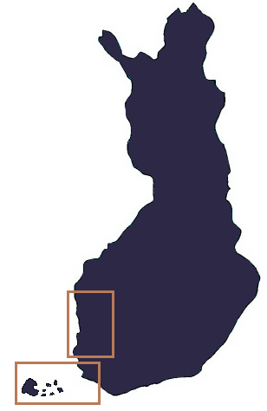
Ahvenanmaa ja Satakunta
Ahvenanmaa ja Turun saaristo
Satakunta
Satakunta
Mustaleipä
Imellytetty ruisleipä
Silakkaleipä
Länsisuomalainen vastine
itäsuomalaiselle kalakukolle:
hapanleipätaikina ja suolasilakat
Ahvenanmaa ja Turun saaristo

Slide 3
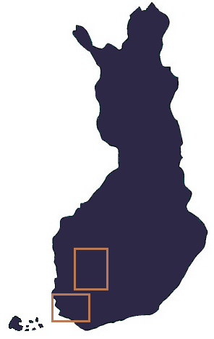
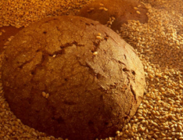
Varsinais-Suomi ja Pirkanmaa
Pirkanmaa
Varsinais-Suomi
Pirkanmaa
Varilimppu
Hapanimelä ruisleipä juhliin
Näkkileipä
Ohut leipä hapan- ja hiivaleipä-taikinasta
Rievä
Happamaton ohraleipä
Varsinais-Suomi

Slide 4
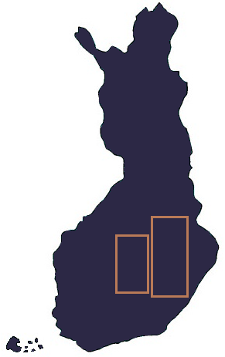
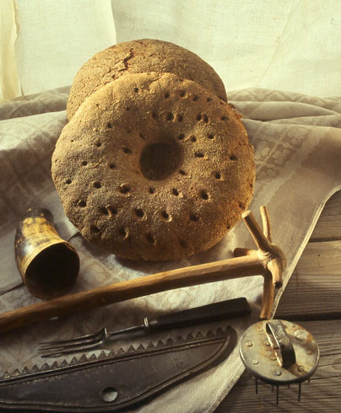
Keski-Suomi ja Savo
Keski-Suomi
Savo
Savo
Rättänä
Mustikkainen, ruis- ja
ohrajauhoista tehty
jälkiruoka
Hapan reikäleipä
Keskisuomalaisessa leivässä
on vaikutteita
sekä idästä että lännestä.
Keski-Suomi

Slide 5
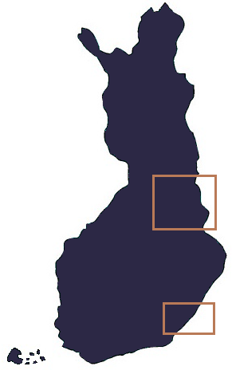
Karjala ja Kainuu
Karjala
Kainuu
Kainuu
Rönttönen
Puolukkainen,
imelletty perunapiirakka
Avokukko
Vienankarjalaista alkuperää
Nauriskukko
Kuori sekä happamattomasta
että hapatetusta ruistaikinasta
Karjala

Slide 6
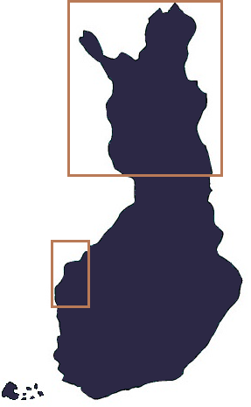
Pohjanmaa ja Lappi
Lappi
Pohjanmaa
Lappi
Pohjanmaa
Verileipä
Syysteurastusten aikaan
tehty ruis-ohraleipä
Ohrarieska
Vanhin suomalainen leipätyyppi,
valmistetaan ilman hiivaa

